Slide 1

CVA
Cerebro Vasculair Accident

Slide 2
TIA
Transiënt → van voorbijgaande aard
Ischaemic → zuurstofgebrek
Attack → aanval
  Kortom: een voorbijgaande zuurstofgebrek van de hersenen
  Oorzaak: vaatkramp, atherosclerose, trombus
  Verschijnselen verdwijnen binnen 24 uur
  Waarschuwingsteken
  Start antistolling (ascal®, aspirine®) → remmen de werking van trombocyten (bloedplaatjes)

Slide 3
CVA
Cerebro → hersenen
Vasculair → bloedvaten
Accident → ongeluk
  Kortom een ongeluk in de bloedvaten (slagaders) van de hersenen
  Andere benaming: beroerte, apoplexie

Slide 4
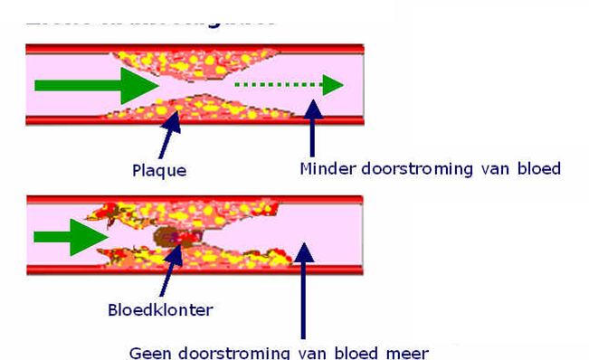
ATHEROSCLEROSE
TIA
Herseninfarct: acute afsluiting hersenslagader door een trombus of embolie

Slide 5
Soorten
Bloedig → bloeding, scheurtje in een bloedvat
  20%
Onbloedig → infarct, afsluiting van een bloedvat
  80%

Slide 6
Oorzaken bloeding:
  Aneurysma
  Trauma
  Ruimte-innemend proces
Oorzaken herseninfarct:
  Vanuit een embolie uit de halsslagader, eerste gedeelte van de aorta of vanuit de linkerhartkamer ten gevolge van hartfalen, boezemfibrilleren, linkerhartklepstenose of een hartinfarct
  Vanuit een trombus in de hersenvaten zelf (door langdurige bloeddrukdaling bijvoorbeeld bij shock, operatie)

Slide 7
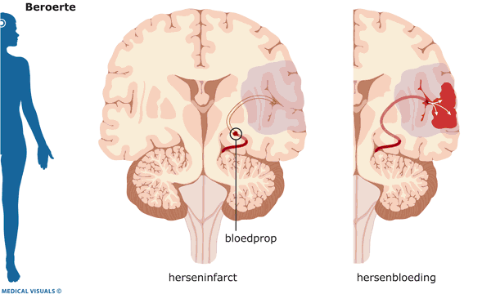

Slide 8
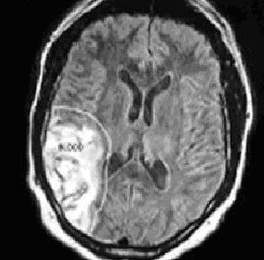
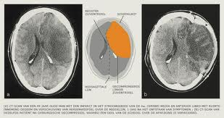
bloeding
Infarct

Slide 9
Na een infarct vaak oedeemvorming: in eerste instantie toename van klachten, daarna afname van klachten

Slide 10
Risicofactoren
Diabetes mellitus
Hypertensie
Hoog cholesterol (infarct)
Operatie (infarct)
Hartritmestoornissen/boezemfibrilleren (infarct)
Gebruik van anticoagulantia (bloeding)
Levensstijl; eetpatroon, bewegen, roken

Slide 11
BEHANDELING
Bloeding:
  Natuurlijk proces van stolling
  Afhankelijk van de oorzaak
  Operatie (afklemmen aneurysma)
Infarct:
  Time is brain
  Binnen 4,5 uur trombolyse (anti-stollingstherapie), mits de situatie van de patient het toelaat
  Antistolling

Slide 12
Trombolyse niet als:
exacte kennis van precieze begin tijdstip ontbreekt
uitval te klein of te groot (bewustzijn, oogstand, blikparese)
orale antistolling, INR 1,7 of meer
arteriële punctie gehad afgelopen 7 dagen
het gaat om een recidief infarct binnen 6 weken
ernstig schedelletsel afgelopen 3 maanden
hersenbloeding in de anamnese
grote operatieve ingreep afgelopen 14 dagen
voor de bloeding RR >185 /100
duidelijke hypoglcyemie of hyperglycemie
ontstaan tijdens een epileptisch insult
Het mag geen bloeding zijn maar moet een afsluiting zijn
Binnen 4uur 30minuten

Slide 13
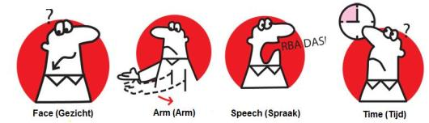
F.A.S.T.

Slide 14
Gezicht (Face): vraag de persoon te lachen of de tanden te laten zien. Staat de mond scheef of hangt één van de mondhoeken naar beneden?
Arm (Arm): vraag de persoon om beide armen tegelijkertijd recht voor zich uit naar voren te strekken met de handpalmen naar boven. Zakt hierbij een arm weg of beweegt deze zwalkend rond?
Spraak (Speech): vraag de persoon een zin uit te spreken. Komt de persoon niet uit zijn woorden of spreekt hij onduidelijk?
Tijd (Time): vraag de persoon of omstanders hoe laat één of meerdere van de symptomen begonnen zijn. Dit is van belang voor de behandeling.

Slide 15
Symptomen
Afhankelijk van de plaats (lokalisatie) en de grootte van het CVA
Symptomen kunnen na enkele dagen licht afnemen doordat het oedeem rondom het cva verdwijnt
Globaal:
  Grote hersenen : uitvalsverschijnselen lichaamshelft
  Kleine hersenen: evenwichtsstoornissen, dysarthrie, coördinatiestoornissen, dysphagie
  Hersenstam: bewustzijnsstoornissen, paralyse, ademhalingsstoornissen

Slide 16
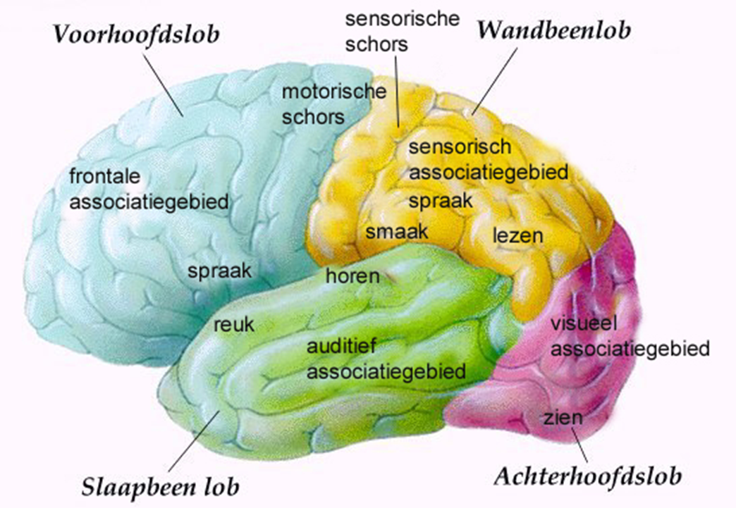

Slide 17
Symptomen
Motorisch
Sensorisch
Cognitief
Communicatief
Emotioneel

Slide 18
Algemene symptomen
Moeheid
Karakter veranderingen
Geheugenstoornissen
Emotionele labiliteit
Gevoelens van depressie, boosheid

Slide 19
Begrippen
Hemi-parese
Hemi-plegie/paralyse
Hemi-analgesie
Hemi-anesthesie
Afasie
Dysartrie
Dysphagie
Apraxie
Agnosie
Hemi-anopsie
Hemi-neglect
Anosognosie

Slide 20
Begrippen
Hemi-parese Krachtsvermindering lichaamshelft
Hemi-plegie/paralyse Volledige verlamming lichaamshelft
Hemi-analgesie Sensorische stoornis van pijn
Hemi-anesthesie Afwezigheid van fijne tast lichaamshelft
Afasie Stoornis in de taal
Dysartrie Spraakstoornis
Dysphagie Slikstoornis
Apraxie Onvermogen complexe handelingen uit te voeren
Agnosie Stoornis in de waarneming/ herkenning
Hemi-anopsie Halfzijdige visuele uitval beide ogen
Hemi-neglect Negeren/verwaarlozen van de aangedane zijde
Anosognosie Gebrek aan ziektebesef
Persevereren herhalen van gedrag, handelingen

Slide 21
Linker hemisfeer:
Uitvalverschijnselen rechts
Afasie/dysartrie
Gedrag en emoties
(Langzaam en onzeker)
Hemi-anopsie rechts
Herkenning/agnosie
Rekenen
Rechter hemisfeer
Uitvalverschijnselen links
Hemi-anopsie links
Stoornissen in de ruimtelijke oriëntatie
Stoornis in het leggen van verbanden
Impulsief gedrag
Zelfoverschatting
Ontkenning van de aandoening
Neglect
Verlies van initiatief
Verlies van vermogen tijd goed inschatten
Communicatie; gezichtuitdrukkingen niet herkennen

Slide 22
Voorhoofdskwab:
  Initiatief verlies
  Concentratie en aandachtsstoornissen
  Stoornissen impulsbeheersing
  Persevereren

Slide 23
persevereren
In taal
In handelen

Slide 24
Agnosie

Slide 25
Neglect
Het niet bewust zijn van de aangedane zijde
‘vergeten’ de aangedane zijne
Anosognosie: geen ziekte besef
“Ik snap niet dat ik niet snap wàt ik niet snap”.
Gevolgen:
  Botsen tegen deurposten
  Klem zitten met een hand of arm in de rolstoel
  Lichaamshelft niet wassen of aankleden
  Problemen met lezen of klokkijken
  Schouderklachten
  http://www.youtube.com/watch?v=NxDjs9isQmk&list=PL2ehNk1W8vi3SEOmDVxmZUoUvPDTkxrFc&index=1

Slide 26

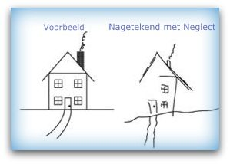
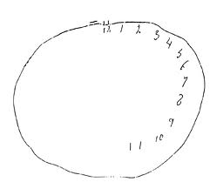

Slide 27
Hemi-anopsie
Hersenbeschadiging → prikkels vanuit het oog worden niet meer verwerkt. Het oog is dus intact!
‘Blind’ aan 1 helft van het gezichtsveld
  linkerhersenhelft → rechterhelft van het zien
    Vaak correctie door oog- en hoofdstand
  Rechterhersenhelft → linkerhelft van het zien
    Men is zich dit wel bewust maar..
      vaak in combinatie met hemi-neglect → de linkerhelft wordt ‘verwaarloosd’; het besef dat er meer is, is weg

Slide 28
Absoluut defect; geen waarneming meer
Relatief defect; waarneming verstoord bv wazig

Slide 29
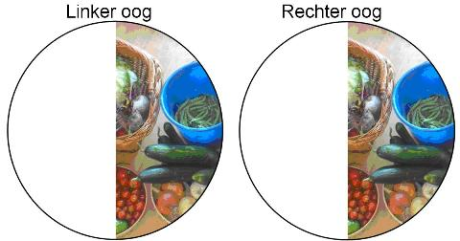
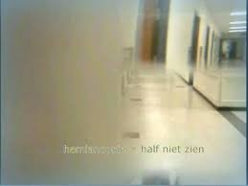

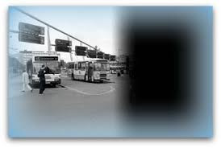
Hemianopsie

Slide 30
Afasie
Taalcentra bij de meeste mensen in de linker hemisfeer (90% rechtshandigen en 70% linkshandigen
Afasie is een taalstoornis
Motorische afasie (expressief)
Sensorische afasie (receptief)
Globale afasie

Slide 31
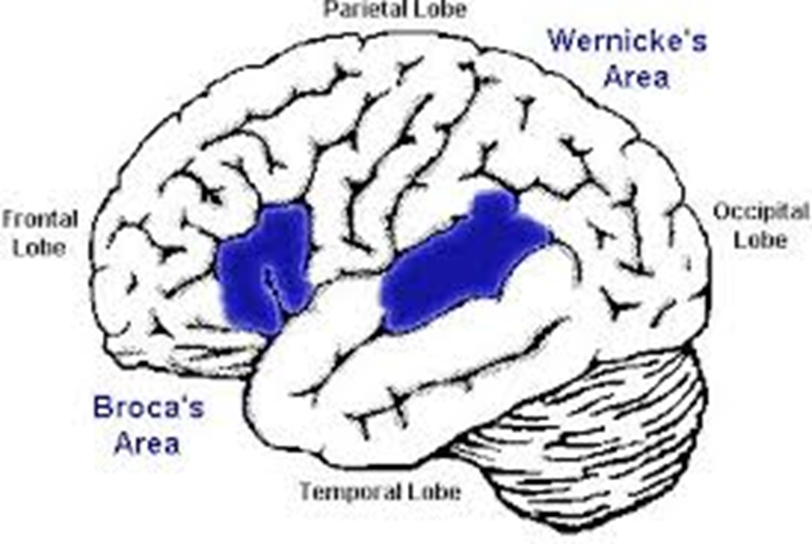

Slide 32
  Expressieve (motorische) taalfuncties → Broca → voorhoofdskwab linkerhersenhelft
  Spreken
  Schrijven
Receptieve (sensorische) taalfuncties → Wernicke → slaapkwab linkerhersenhelft
  Begrijpen van gesproken woorden en zinnen
  Lezen
  Begrijpen en gebruiken van symbolen
Globale afasie

Slide 33
  http://www.youtube.com/watch?v=IUcBpl2y5EU&list=PL2ehNk1W8vi3SEOmDVxmZUoUvPDTkxrFc&index=4
4.10 – 5.40

Slide 34
Complicaties CVA
Acute fase: hersenoedeem → toename klachten, coma, dood
Bloeding na infarct
Aspiratiepneumonie
Decubitus
Spasticiteit en/of Contracturen
Hemiplegische schouderpijn (HSP)
Depressie
Mictieproblemen
Obstipatie
Seksuele stoornissen

Slide 35
Zorg Bij Opname ivm CVA
Aansluitende en multidisciplinaire zorg en behandeling in drie fasen:
  acute fase stroke - unit
  revalidatiefase (poli) klinisch
  chronische fase thuis/ verz. huis

Slide 36
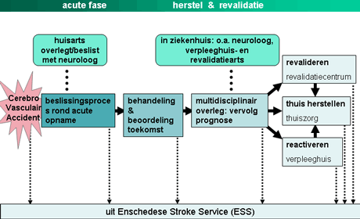

Slide 37
Revalidatie
Een langdurig proces
Veel disciplines
  Revalidatie arts
  neuropsycholoog
  Ergo
  Fysio
  Logo
  Diëtist
  Verzorgende /Verpleegkundige
  Arbo-deskundige

Slide 38
Speciale begeleiding en behandeling
  Neurostimulatie /electrostimulatie

Slide 39
Aandachtspunten in de zorg
Somatisch
Bewegingsbeperkingen
Evenwichtsproblemen
Sensorische stoornissen
Medicijngebruik/medisch technisch handelen
Eet- en leefgewoonten
Revalidatie/oefenschema
Lichamelijke klachten/veranderingen
Seksualiteit
Preventie van contracturen,decubitus, incontinentie

Slide 40
Aandachtspunten in de zorg
Psychisch
Ziekte inzicht of gebrek aan inzicht
Neglect
Verlies onafhankelijkheid
Verlies/verandering relaties
Verlies identiteit en arbeid
Veranderd rolpatroon
Verlies/verandering seksualiteit
Schuldgevoelens tegenover partner/familie
Angst voor aftakeling,dood verlies van partner
Gedragsveranderingen en (on)begrip bij de omgeving

Slide 41
Aandachtspunten in de zorg
Sociaal
Belasting patiënt /mantelzorg
Verandering relatiepatroon
Gedwongen veranderingen in leefgewoonte
Reacties omgeving
Contacten diverse hulpverleners
Inkomensproblemen
Veranderingen in hobby/recreatie
Aanpassingen
Hulpmiddelen,voorzieningen
Patiëntenbelangen etc.

